Slide 1
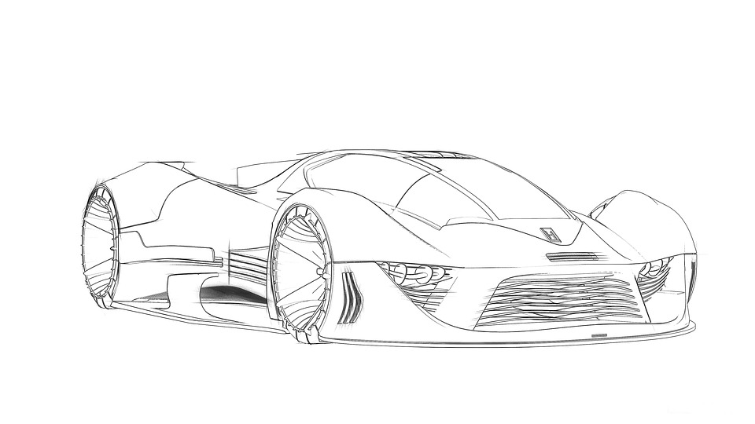
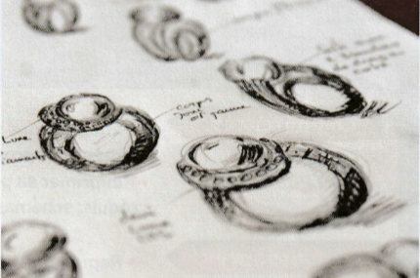
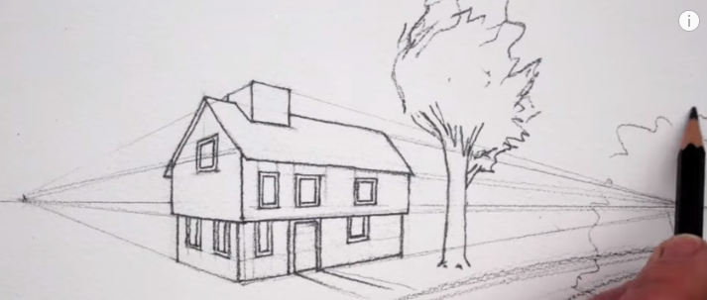
Comment exprimer ses idées sur une feuille de papier ?
Quels dessins pour imager un nouveau produit ?

Slide 2
Comment exprimer ses idées sur une feuille de papier ?
1) Introduction
Lorsqu’on souhaite inventer ou modifier un objet technique, il est très important de pouvoir exprimer ses idées sur une feuille de papier, mais représenter une idée n’est pas toujours simple à réaliser.
Des outils ont donc été créés afin de nous aider dans cette tâche.
Dans cette leçon, nous allons étudier les croquis

Slide 3
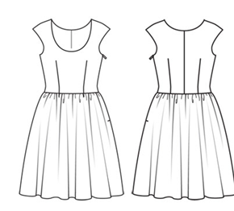
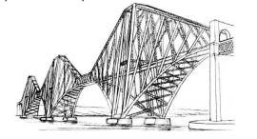
Comment exprimer ses idées sur une feuille de papier ?
2) Les croquis
Les croquis représentent une vue d’ensemble de l’objet technique. Ce sont donc des dessins rapides qui montrent l’essentiel du sujet. On ne représente pas les détails.

Slide 4
Comment exprimer ses idées sur une feuille de papier ?
2) Les croquis
2,1) Définition
Les croquis représentent une vue d’ensemble de l’objet technique. Ce sont donc des dessins rapides qui montrent l’essentiel du sujet. On ne représente pas les détails.

Slide 5
Comment exprimer ses idées sur une feuille de papier ?
2) Les croquis
2,2) Les outils
Ce n’est pas parce que le croquis est un dessin à main levée qu’il ne doit pas être claire et bien dessiné.
Il existe des méthodes qui permettent de faciliter sa réalisation.

Slide 6
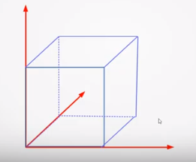
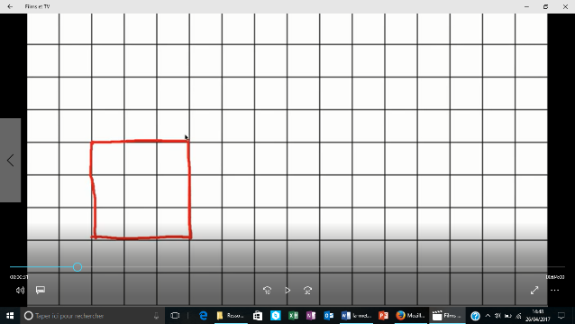
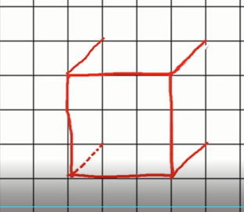
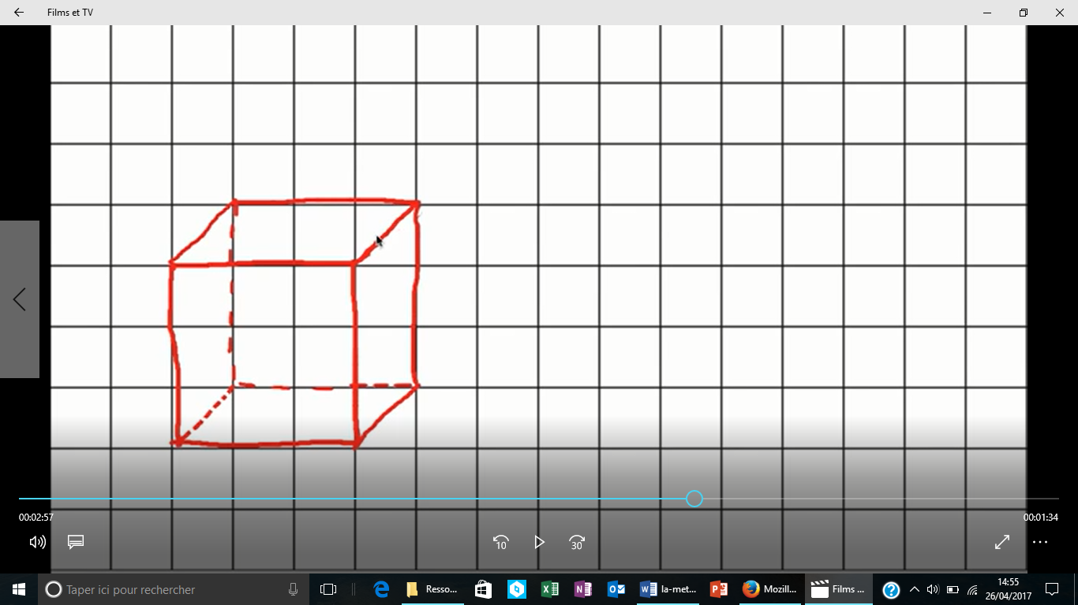
Comment exprimer ses idées sur une feuille de papier ?
2) Les croquis
2,2) Les outils
 Exemple de méthode : la perspective cavalière.
Cette méthode consiste, dans un premier temps à dessiner la vue de face de l’objet
Il faudra, dans un deuxième temps, dessiner les arêtes latérales.
Elle seront parallèles entre elles
On terminera le dessin en représentant la vue d’arrière. Attention, les formes cachées doivent être dessinées en pointillés.

Slide 7
Comment exprimer ses idées sur une feuille de papier ?
2) Les croquis
2,2) Les outils
 Exemple de méthode : la perspective cavalière.

Slide 8
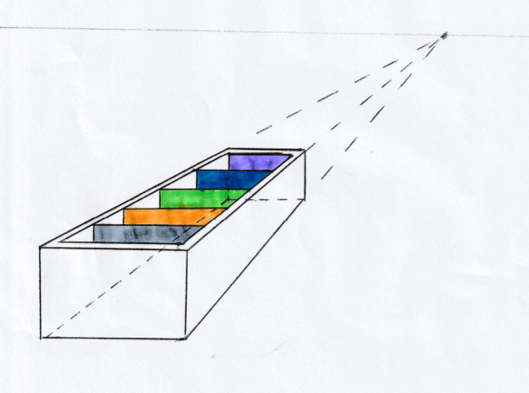
Comment exprimer ses idées sur une feuille de papier ?
2) Les croquis
2,2) Les outils
 Exemple de méthode : la perspective à un point de fuite

Slide 9
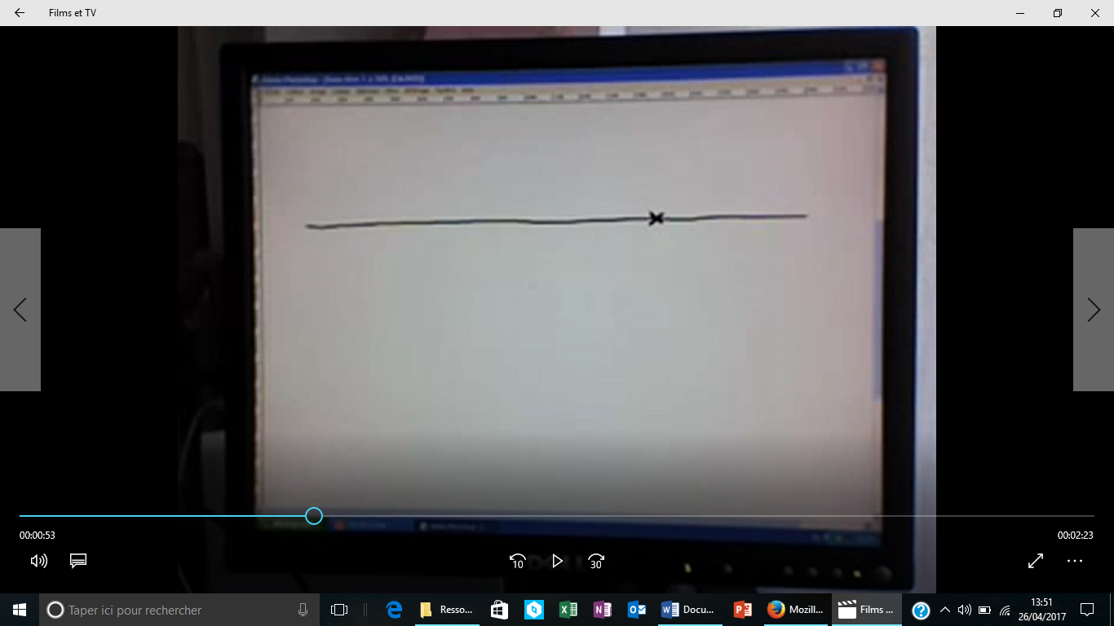
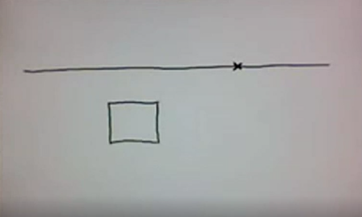
Comment exprimer ses idées sur une feuille de papier ?
2) Les croquis
2,2) Les outils
 Exemple de méthode : la perspective à un point de fuite
Ligne d’horizon
Cette méthode consiste à représenter une ligne d’horizon et un point de fuite.
Point de fuite
Vous devez, dans un deuxième temps, représenter la vue de face d’objet

Slide 10
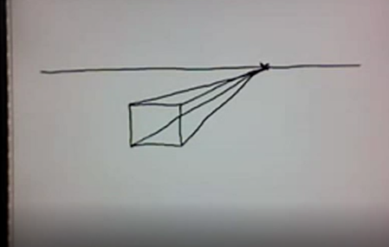
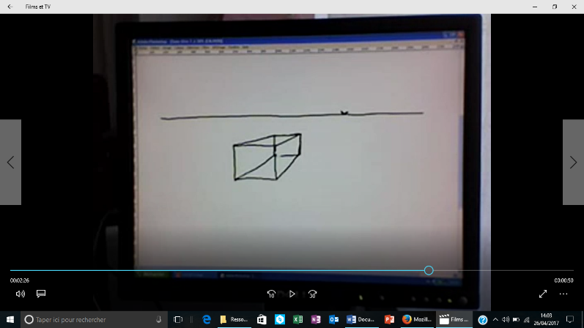
Comment exprimer ses idées sur une feuille de papier ?
2) Les croquis
 Exemple de méthode : la perspective à un point de fuite
2,2) Les outils
Ligne de fuite
Les lignes de fuite vont permettre de représenter le côté de l’objet
Il ne reste plus qu’à gommer les lignes de fuite.

Slide 11
Comment exprimer ses idées sur une feuille de papier ?
2) Les croquis
 Exemple de méthode : la perspective à un point de fuite
2,2) Les outils
Exemple de croquis représentant l’emballage inférieure des cartes du jeu

